Slide 1
CsigaVersenyJáték
Készítette: Piti Ambrus és Nagy Eszter

Slide 2
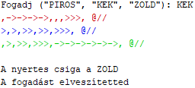
Képernyőterv
Bekérjük a fogadást.
Kiírjuk a nyertes csigát, amelyik a legtöbbet ment.
Karakterek jelentése:
@// a csiga karakter
, egy kör jelölése
> egységnyi haladás
-> gyorsítóval megtett egység
Kiírjuk a fogadás eredményét.

Slide 3
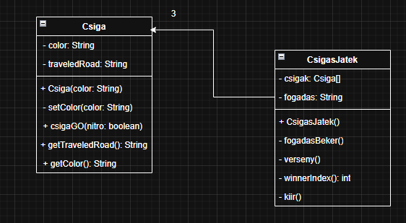
UML ábra

Slide 4
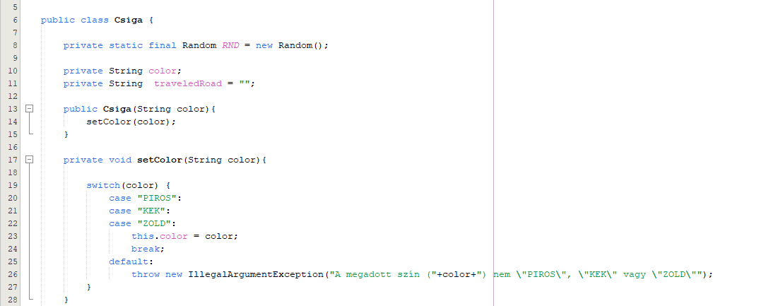
Csiga Osztály: setColor()
setterben megnézzük, majd beállítjuk, hogy a konstruktorban megadott színek, helyesek-e.

Slide 5
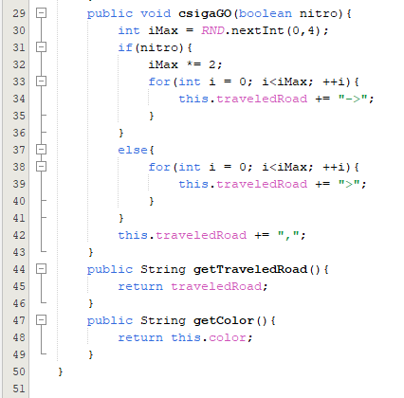
Csiga osztály: csigaGO()
metódusban adjuk meg a nitro alapján(true/false), hogy az adott körben a csiga hány egységnyi utat tesz meg, és azt gyorsítóval teszi-e meg. Ezt a Stringet eltároljuk a traveledRoad változóban.

Slide 6
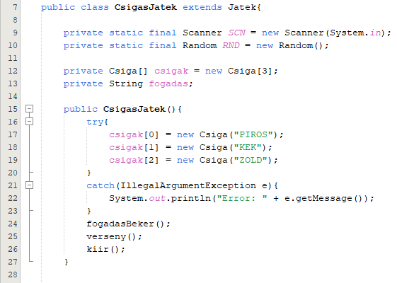
CsigasJatek Osztály: A konstruktorban
példányosítjuk a csiga objektumokat, és az itt megadott színeket ellenőrizzük a Csiga osztályban lévő setColorral()
Meghívjuk a fogadasBeker(), verseny(), és kiir() metódusokat.

Slide 7
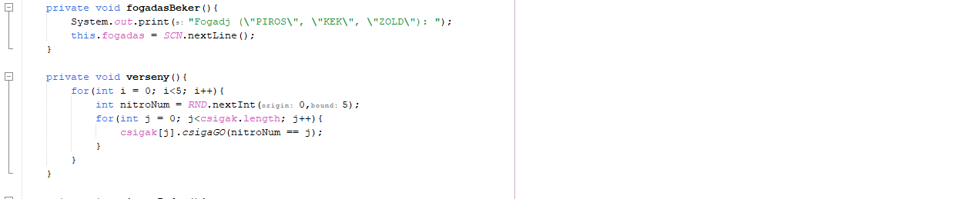
CsigasJatek Osztály: fogadasbeker() és verseny()
fogadasBeker(): Bekérjük a játékos tippjét.
verseny(): A verseny 5 körös.
Minden körben egy 0 és 4 közötti véletlen számot generálunk (nitroNum).
Ha a szám egy adott csiga indexével megegyezik, akkor annak a csigának nitro gyorsítást ad.

Slide 8
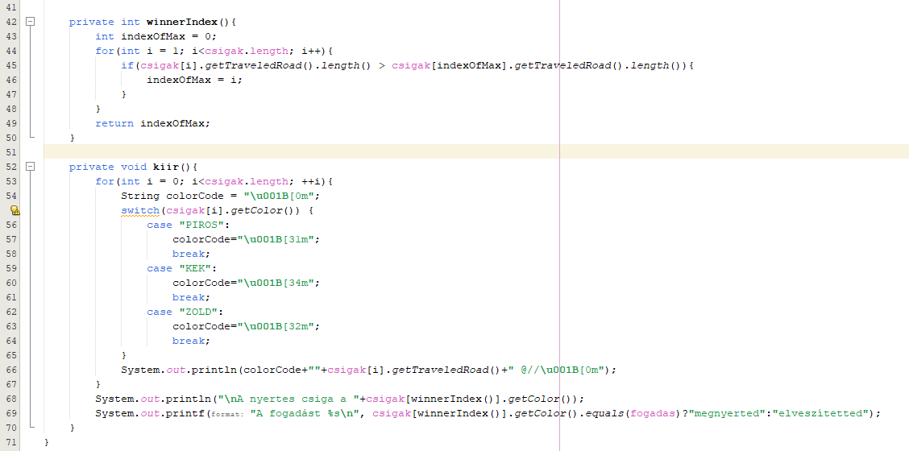
CsigasJatek Osztály: winnerIndex() és kiir() metódusok
winnerIndex(): Megállapítjuk a győztes csigát az alapján, hogy melyik csiga traveledRoad szövege a leghosszabb.
kiir(): Kiírjuk az eredményeket
Megjeleníti a csigák mozgását színekkel (\u001B[31m - piros, \u001B[34m - kék, \u001B[32m - zöld).
Kijelenti a győztes csigát.
Kiírja, hogy a játékos nyert-e vagy sem a fogadás alapján.

Slide 9
Köszönjük a figyelmet!
@// @// @//

